Slide 1



Sutilmente Belo
Cléo Menegatt

Slide 2



Slide 3



Slide 4
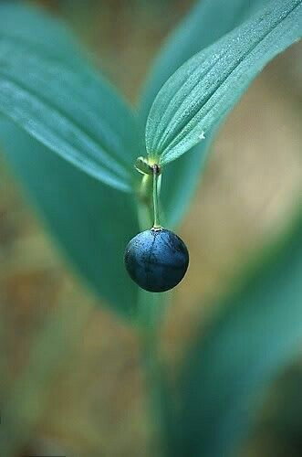


Slide 5



Slide 6



Slide 7



Slide 8
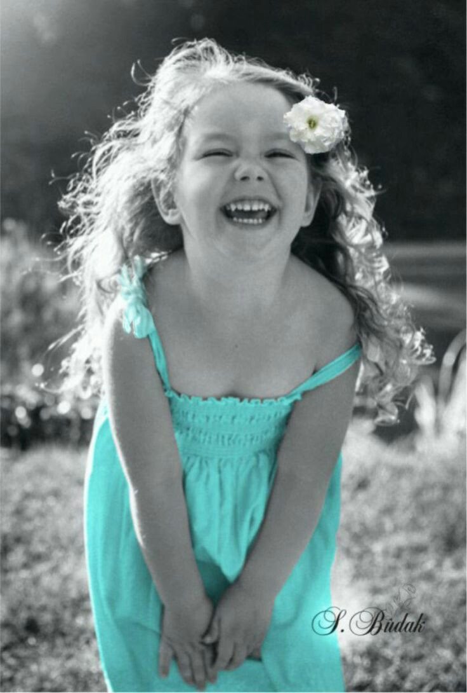
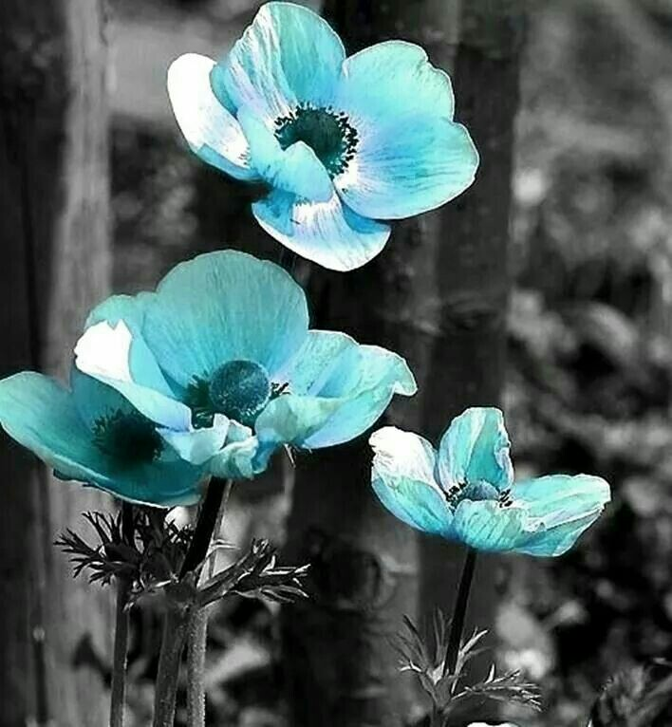

Slide 9
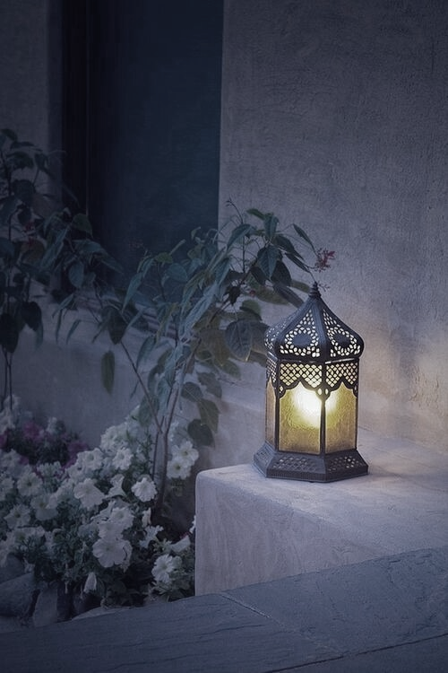


Slide 10



Slide 11


Slide 12



Slide 13


Slide 14



Slide 15
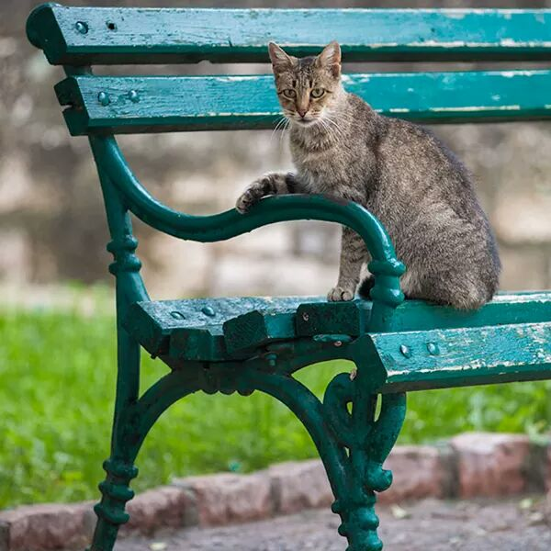

Slide 16



Slide 17
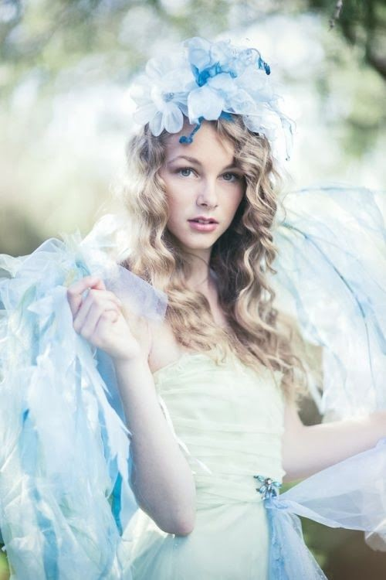


Slide 18



Slide 19
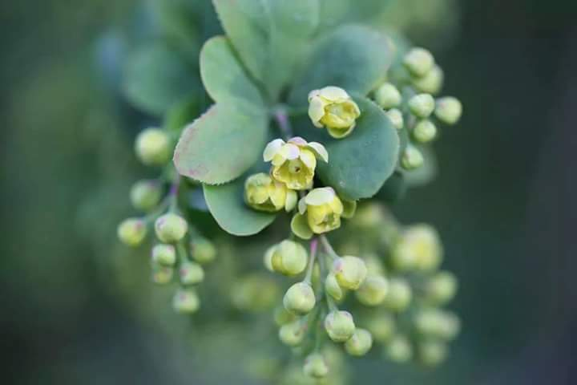

Slide 20

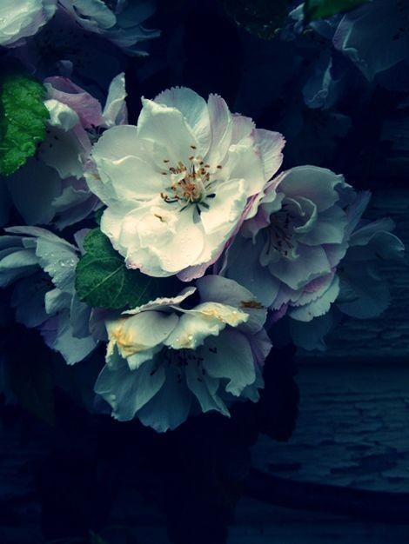

Slide 21

Imagens: Internet e Acervo Pessoal
Música: Jasmine Thompson-Like I’m Gonna Lose You
www.pinterest.com/cleonicemenegat/vídeos
Canal no Youtube:
https://www.youtube.com/channel/UCOqGbdkljrk4Oo-W1JKI0MA/videos?view_as=subscriber
Criação, Formatação e Edição:
Cléo Menegatt
cmenegatt2016@gmail.com

